Slide 1
Heap sort
Пірамідальне сортування, або сортування кучею

Slide 2
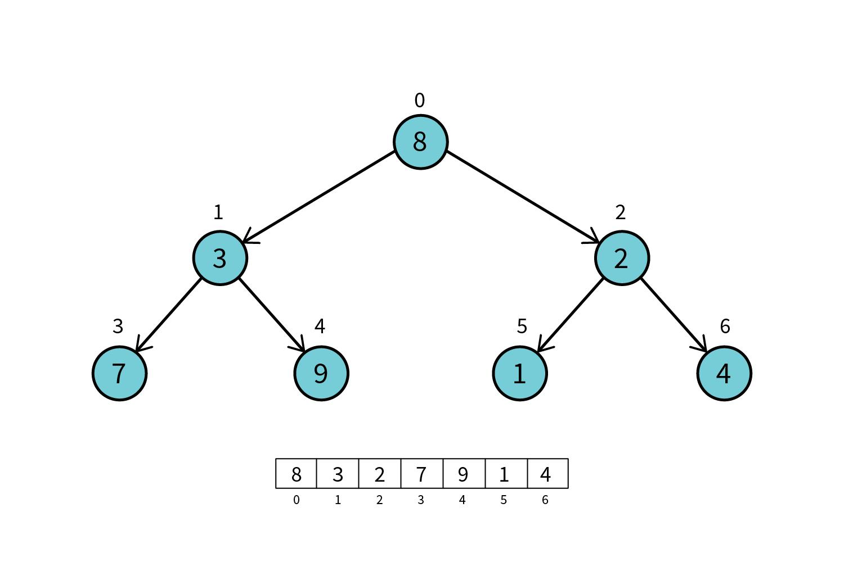
Принцип роботи
Масив в цьому випадку розглядається, як бінарне дерево, де доступ до ключів це 2^n + k Головний принцип, винесення максимального елементу в корінь дерева (під-дерева)
Алгоритм розбитий на дві під-частини, схожих за принципом. Початкова підготовка і поступове зменншення невідсортованої частини, так як останний елемент, буде таким, що вже знаходиться на своєму місці.
Сортування починається з найнижчих рівнів і в процесі роботи алгоритму, найбільше значення “спливає” в корінь піддерев. В результаті кожної ітерації найбільше значення опиняється на позиції “0”. Його міняють місцями з останнім елементом не-відсортованої ще частини. Останній же елемент, який є “коренем” спускають, допоки дерево знов не набуде вигляду, де корінь піддерева, завше більший за дочірні ноди Приклад візуалізації https://www.cs.usfca.edu/~galles/visualization/HeapSort.html

Slide 3
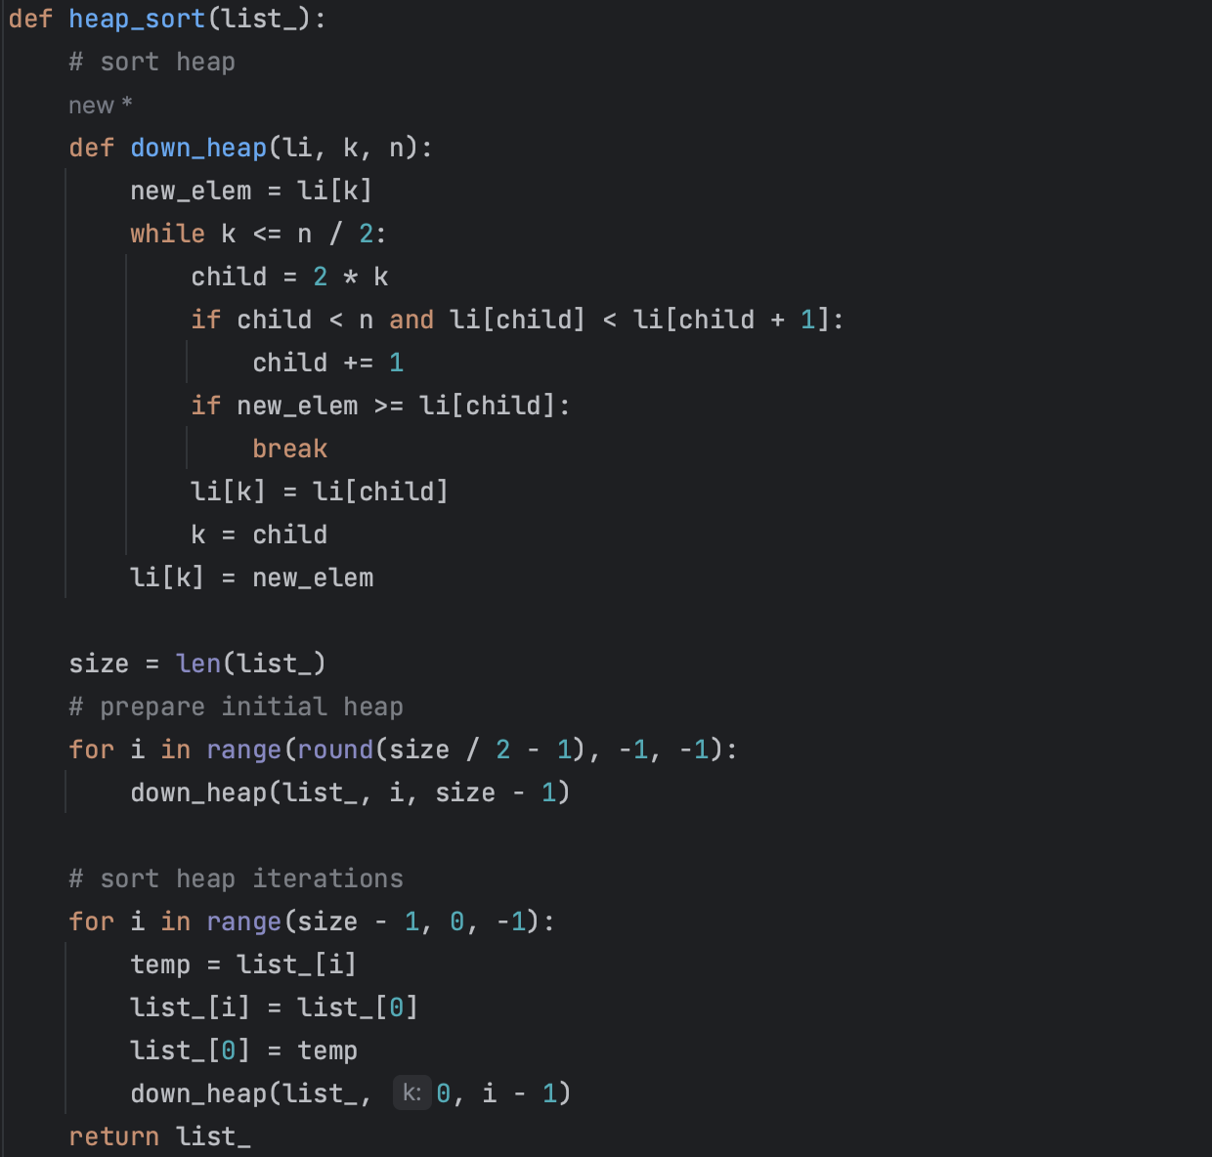
Приклад імплементації
на Python wiki

Slide 4
Особливості
Переваги
час роботи в найгіршому випадку O(n log n)
Вимагає O(1) додаткової памʼяті
Алгоритм буде ефективнішим на великих обсягах даних. Якщо даних небагато — сортування Шелла його обжене.
Недоліки
нестійкий — для забезпечення стійкості потрібно розширювати ключ,
на майже відсортованих даних працює так само довго, як і на хаотичних даних;
складний в реалізації (і розумінні);
на одному кроці вибірку доводиться робити хаотично по всій довжині масиву — тому алгоритм погано поєднується з кешуванням і "файлом довантаження" віртуальної пам'яті;
методу потрібно «миттєвий» прямий доступ; не працює на зв'язаних списках та інших структурах пам'яті послідовного доступу.

